Slide 1
«Теоретические основы формирования универсального дизайна в образовательных организациях»
Выступающий:
Зуттэ Ольга Шакировна
Методист РУМЦ ОБПОУ КГПК

Slide 2
?

Slide 3
Зачем нам нужен универсальный дизайн?

Slide 4
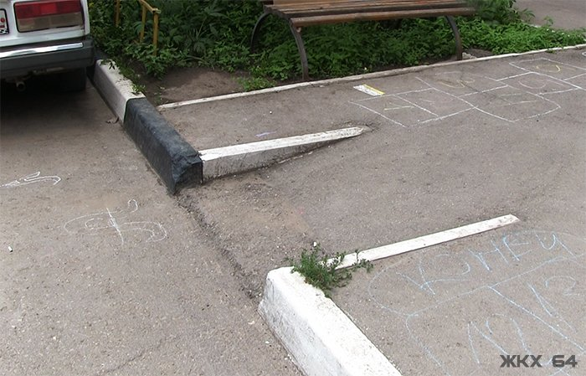
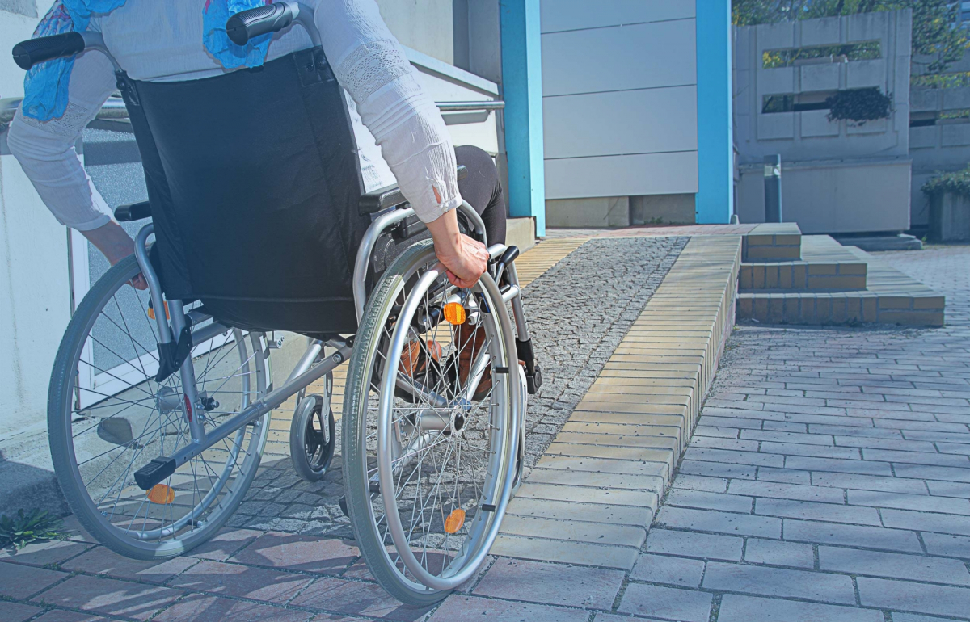
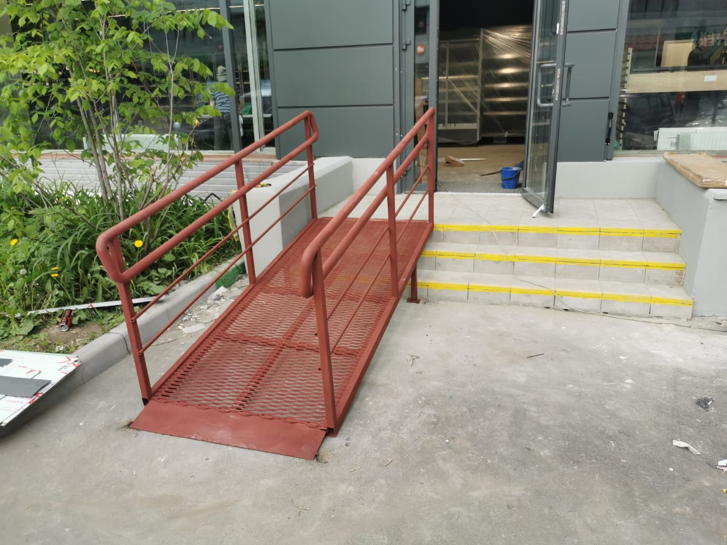

Slide 5
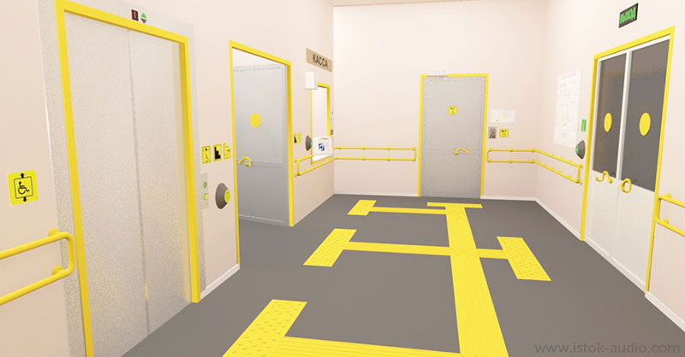
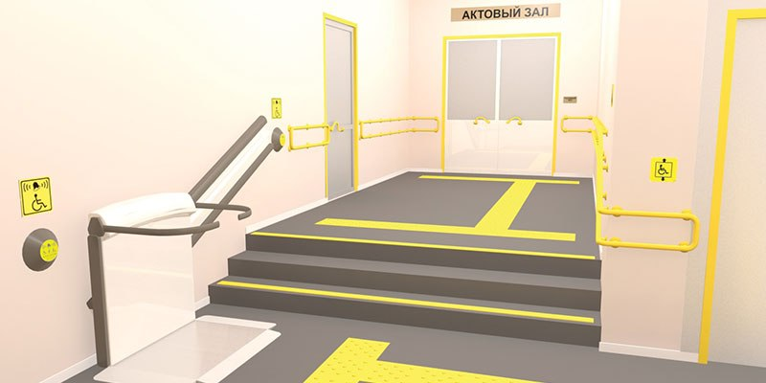
7 принципов универсального дизайна
Эти 7 принципов разработаны командой архитекторов, продакт-дизайнеров, инженеров и исследователей во главе с Роналдом Мейсом. Эти принципы были разработаны для руководства проектированием сред, продуктов и коммуникаций. Поэтому их может использовать каждый для создания универсального дизайна.

Slide 6
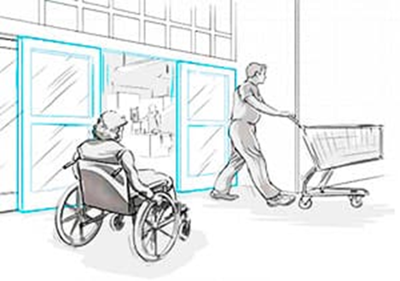
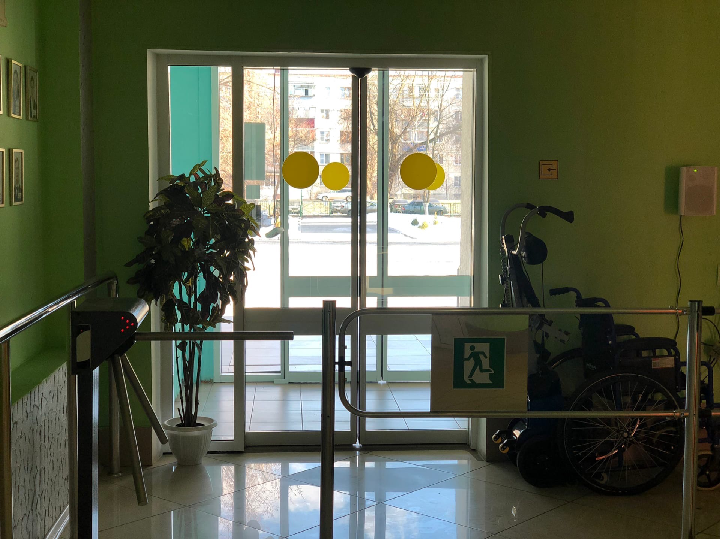
1. Равноправное использование

Slide 7
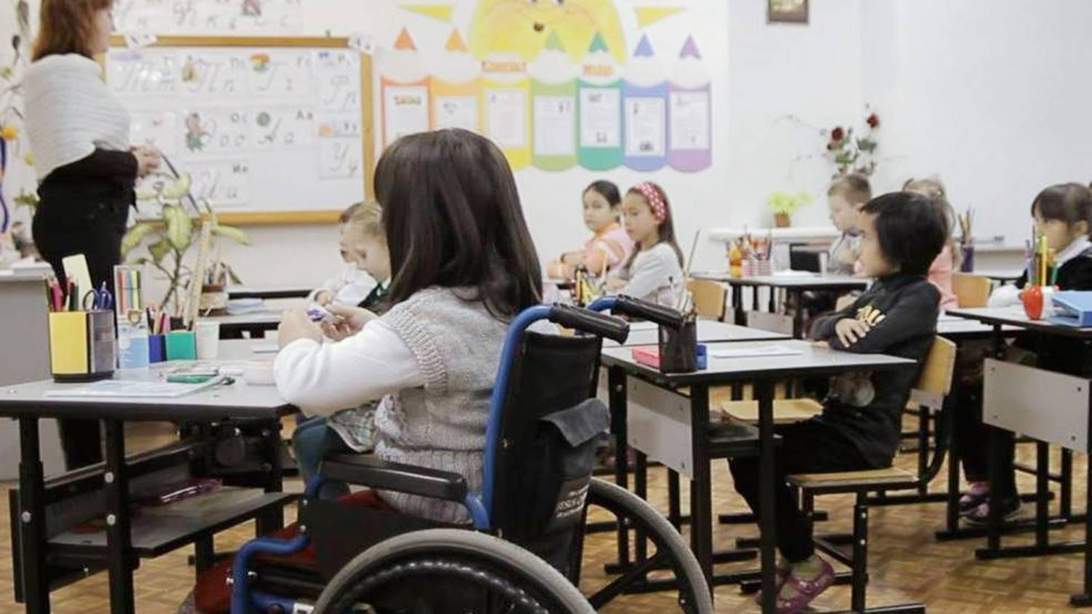
2. Гибкость использования

Slide 8
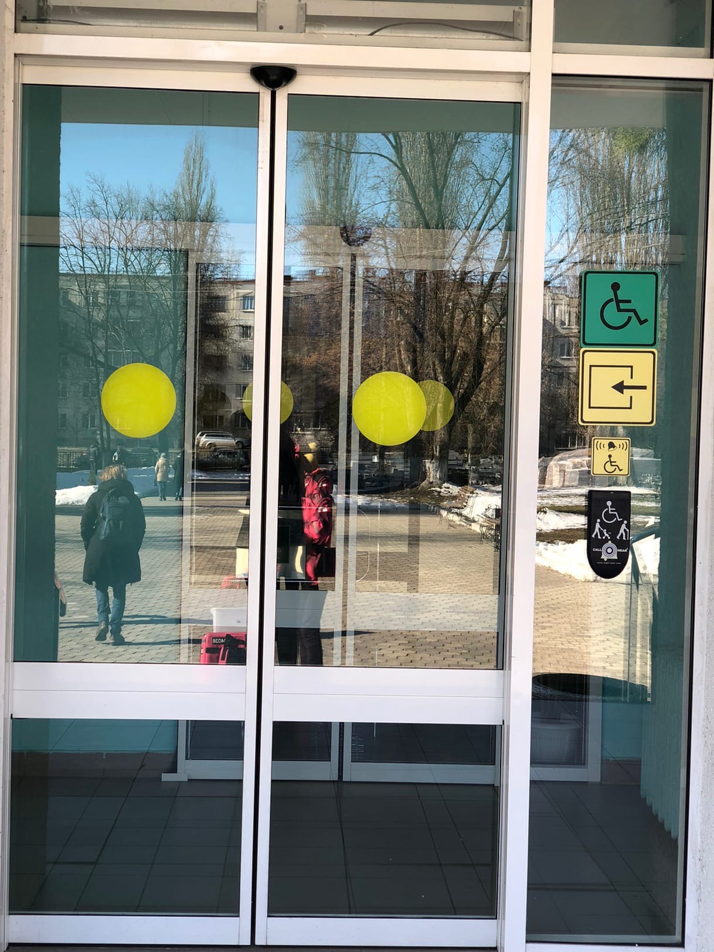
3. Простое и интуитивно понятное использование

Slide 9
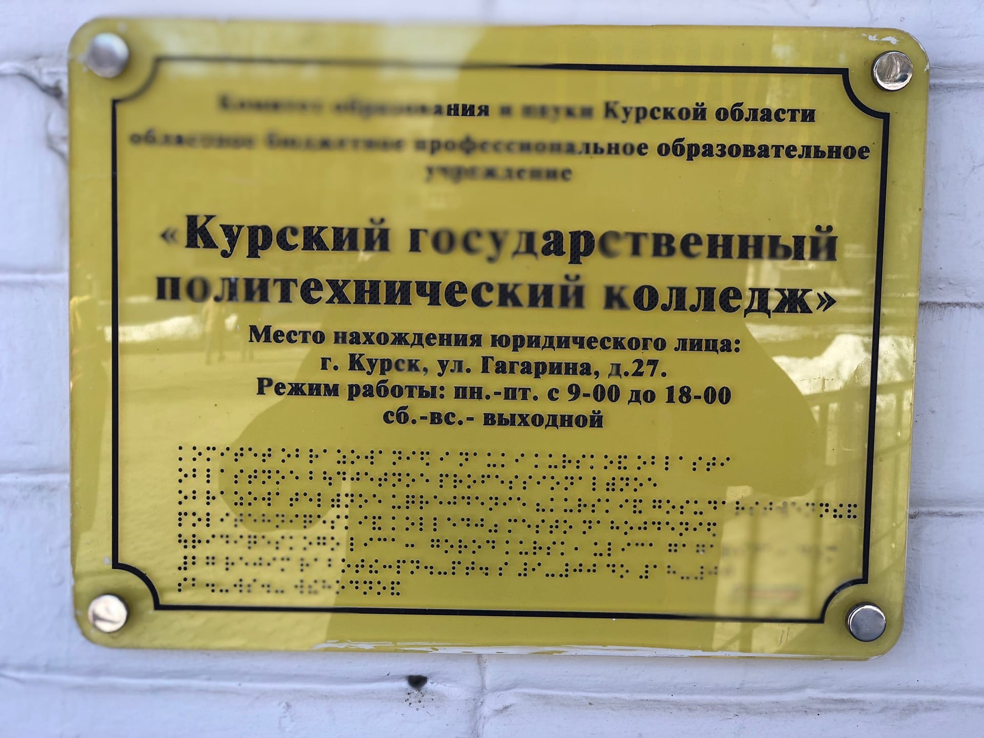
4. Воспринимаемая информация

Slide 10
5. Допустимость ошибки

Slide 11
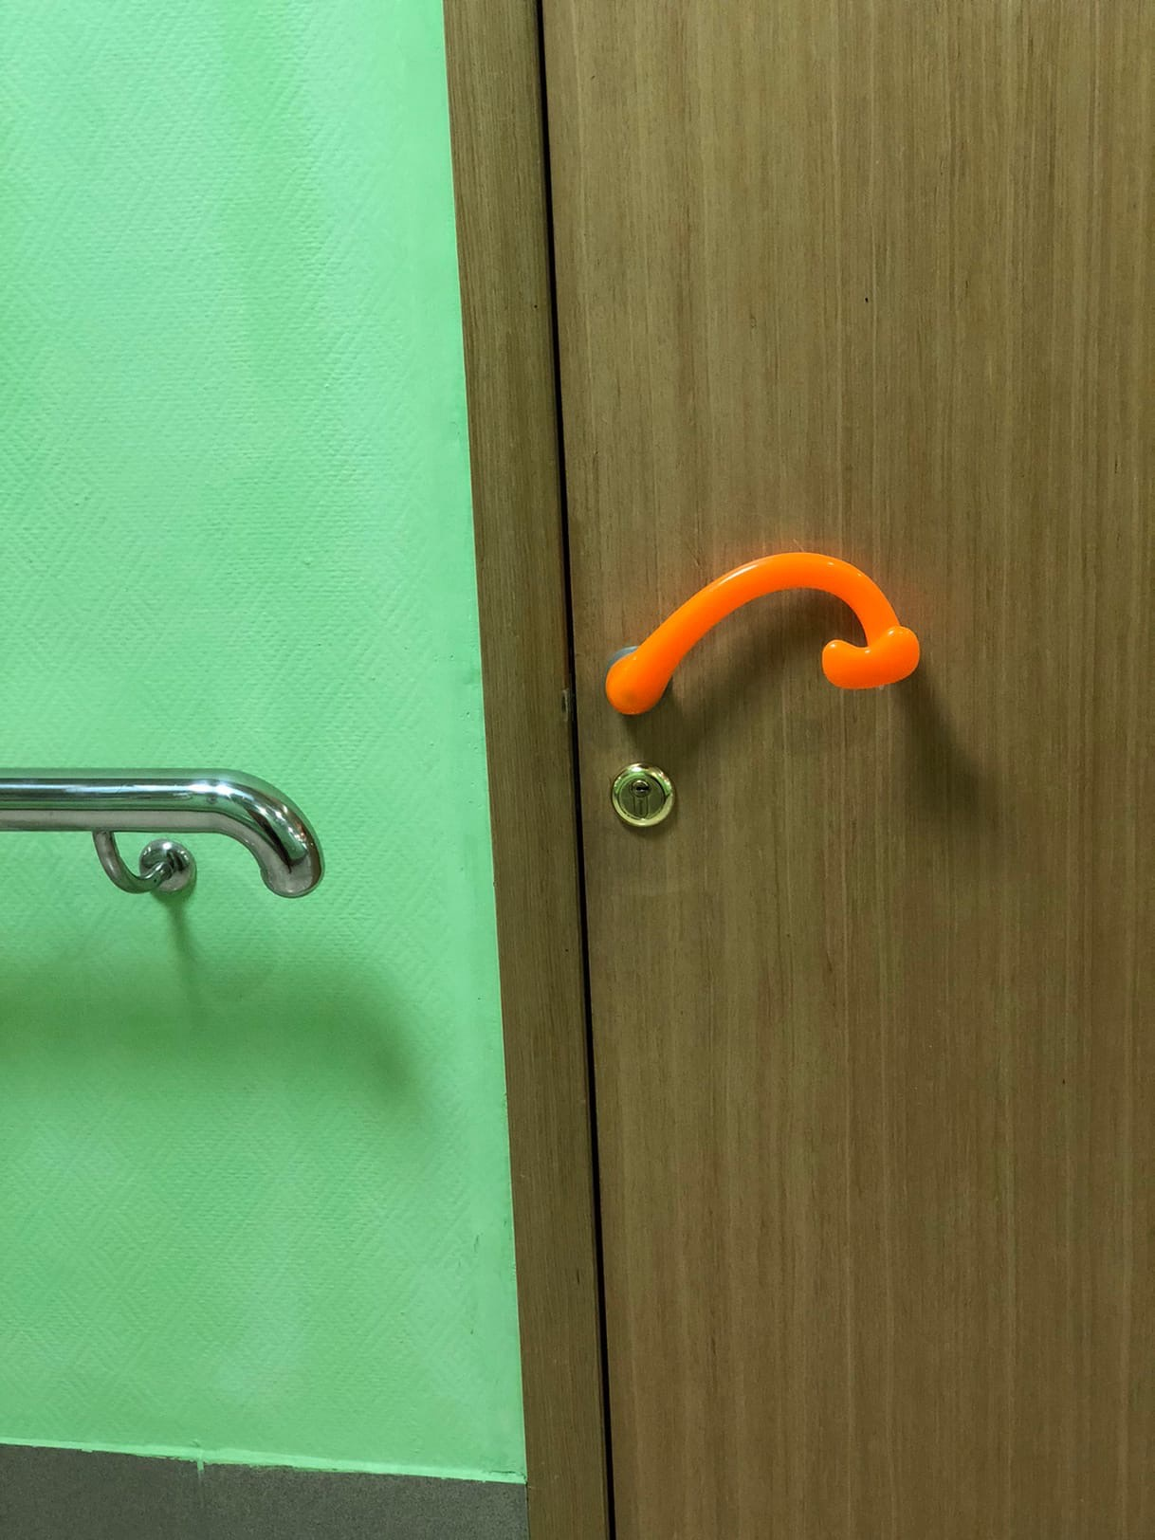
6. Низкое физическое усилие

Slide 12
7. Размер и пространство для доступа и использования

Slide 13
Основные выводы:
Необходимо проектирование для определенной группы людей, но нельзя забывать и про остальных и применять 7 принципов универсального дизайна.
Там, где есть универсальный дизайн, будет одинаково комфортно пожилому человеку, маме с коляской, человеку с инвалидностью и человеку без ограничений.

